Slide 1

数据结构和算法
作者：小甲鱼
让编程改变世界
Change the world by program

Slide 2
稠密索引
下标 | 关键码 | 指针
0 | 5
1 | 12
2 | 26
3 | 36
4 | 55
5 | 88
12 | ......
5 | ......
26 | ......
36 | ......
88 | ......
55 | ......

Slide 3
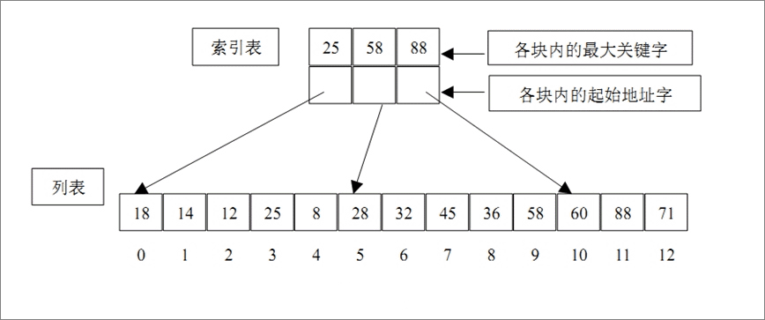
分块索引

Slide 4
倒排索引
A：I love FishC.com
B：I am learning in FishC.com
关键字 | 记录号表
I | A,B
love | A
am | B
FishC.com | A,B
learning | B
in | B

